Slide 1
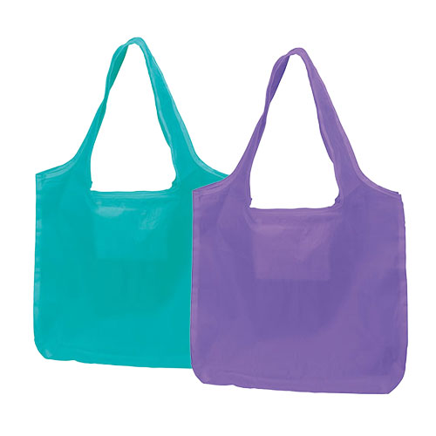
【提案書】
マイショッピングバッグ
特徴
コンパクトに折りたためるのに大きく使える、毎日のお買い物で大活躍すること間違いなしのショッピングバッグです。シンプルなアイテムのためジェンダーレスに活用できる点も◎！
納期
納期スペース
仕様
素材：ポリエステル
サイズ：640×420×60mm
包装：ポリ入（20枚で）
お見積
お見積りスペース

